Slide 1
profielkeuze 3hv
hoe kies je het profiel dat bij je past?
6 nov 2024
Carla Zwart decaan

Slide 2

profielen havo & vwo

Slide 3
opbouw profielen
Samenstelling profiel
Gemeenschappelijk deel
Profieldeel
Vrij deel

Slide 4
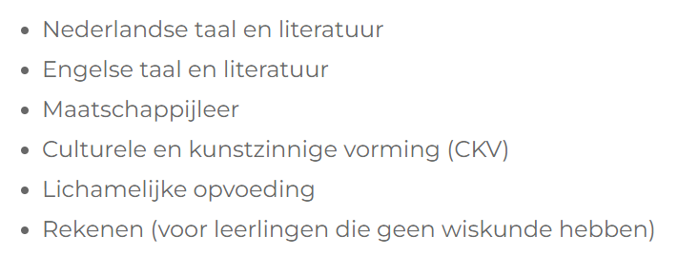
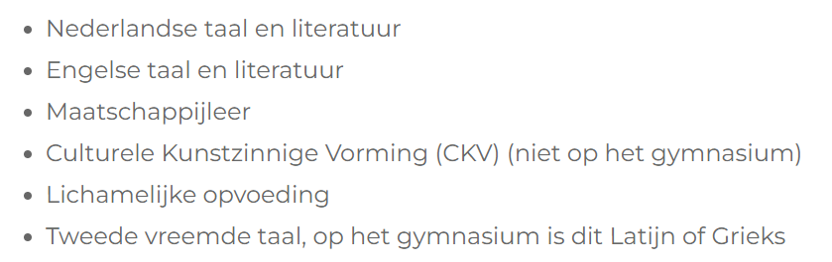
opbouw profielen
gemeenschappelijke deel havo
& LOB
PWS
levensbeschouwing
gemeenschappelijke deel vwo

Slide 5
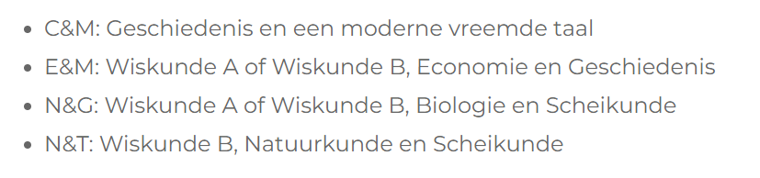
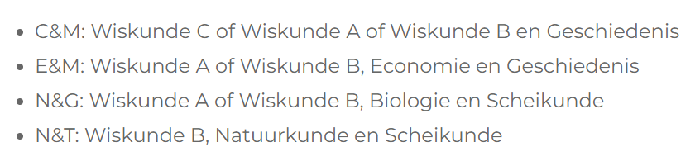
opbouw profielen
verplichte profielvakken havo
verplichte profielvakken vwo

Slide 6
opbouw profielen
vrije keuze in vakken (zie profielkeuzeformulieren)
afhankelijk van de school, bijvoorbeeld Het Vlier: tekenen of Walterbosch: Spaans & Informatica
nieuwe vakken in bovenbouw:
bewegen, sport & maatschappij [BSM]
filosofie
maatschappijwetenschappen [MAW]
natuur, leven & techniek [NLT]
onderzoeken & ontwerpen [O&O]
bedrijfseconomie
aanvullende opties, zoals Cambridge of Fast Lane English

Slide 7
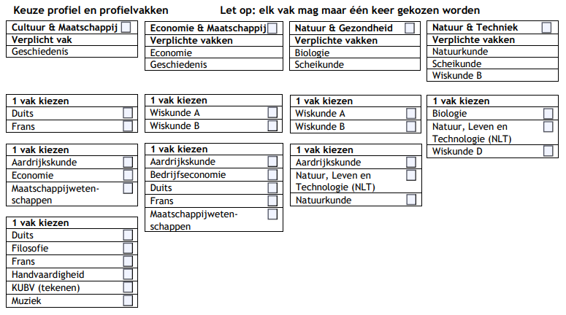
profielkeuzeformulier Het Vlier havo pagina 1

Slide 8
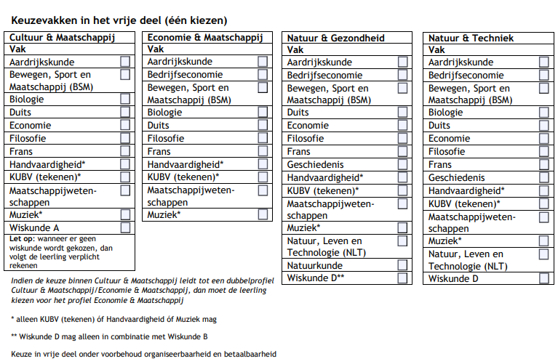
profielkeuzeformulier Het Vlier havo pagina 2

Slide 9
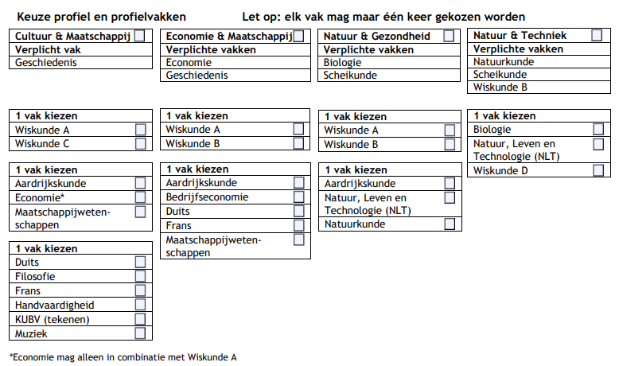
profielkeuzeformulier Het Vlier vwo pagina 1

Slide 10
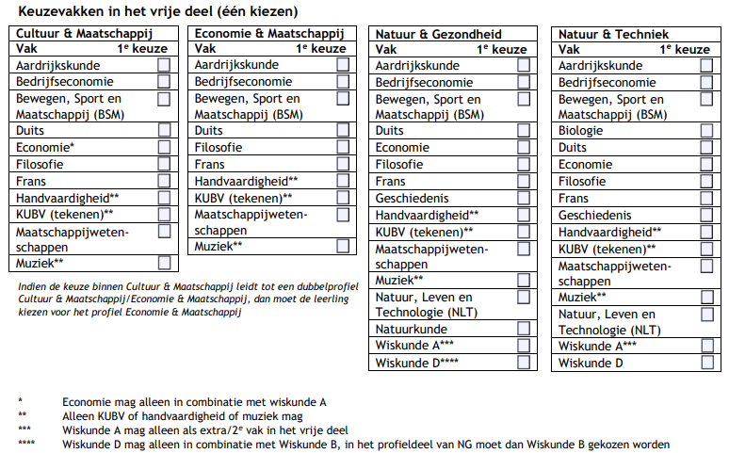
profielkeuzeformulier Het Vlier vwo pagina 2

Slide 11
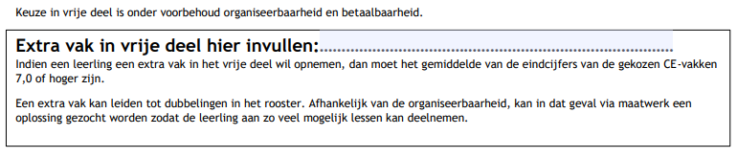
profielkeuzeformulier Het Vlier havo/vwo pagina 3

Slide 12
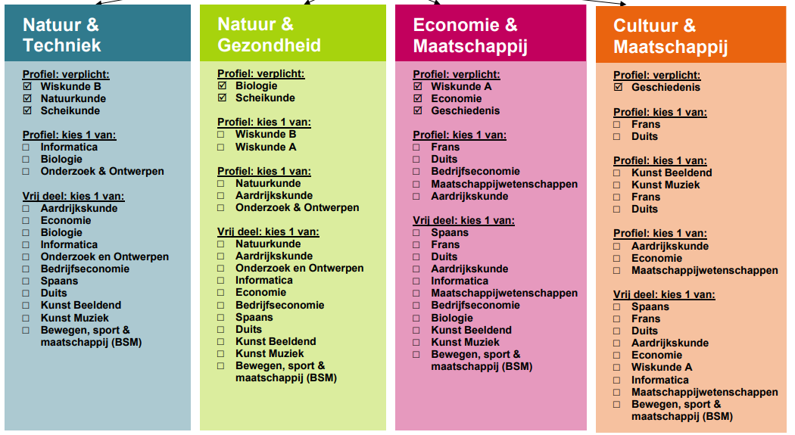
profielkeuzeformulier Walterbosch havo

Slide 13
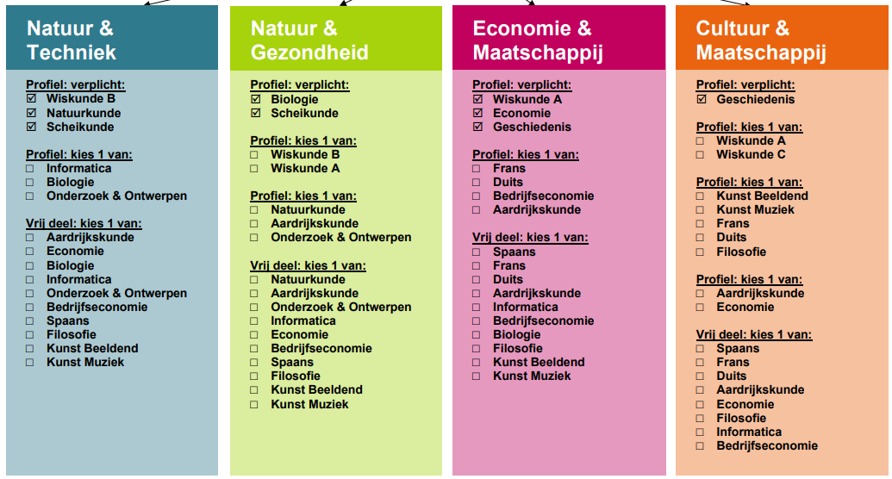
profielkeuzeformulier Walterbosch vwo

Slide 14
hoe maak je je keuze?
toekomst: wat wil je worden/welke vervolgstudie wil je gaan doen/wat past bij jou
haalbaarheid: welke vakken ben je goed/minder goed in; check advies docenten in SOM en profieleisen vervolgschool
motivatie: welke vakken vind je leuk om te doen/welke vakken wil je extra moeite in stoppen
balans

Slide 15
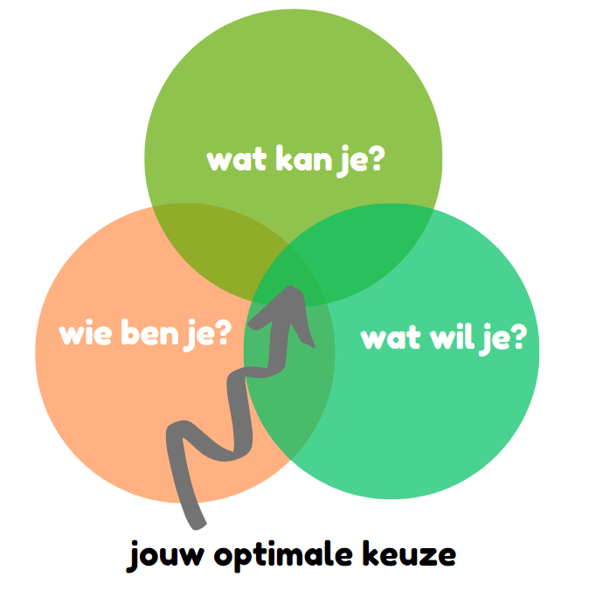
jouw optimale toekomstkeuze

Slide 16
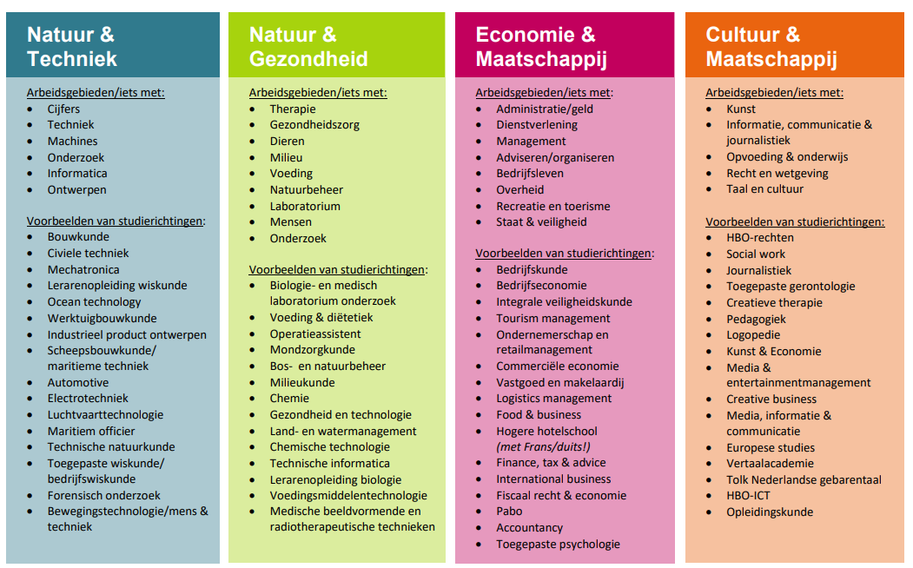
profiel → werk & studie hbo

Slide 17
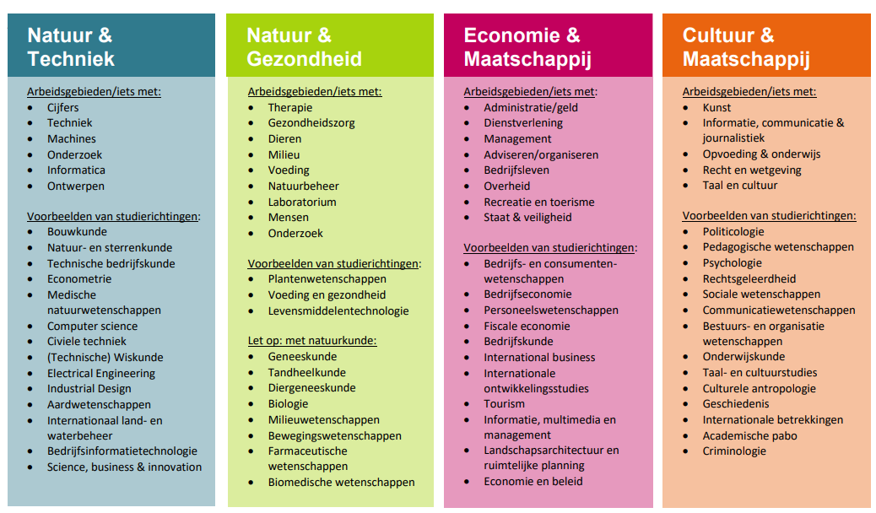
profiel → werk & studie wo

Slide 18
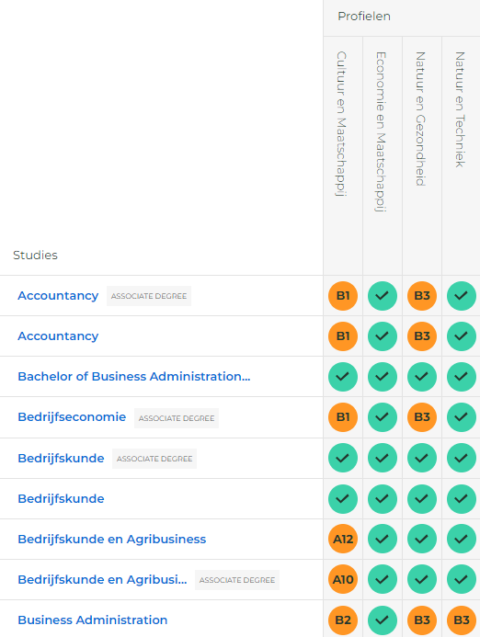
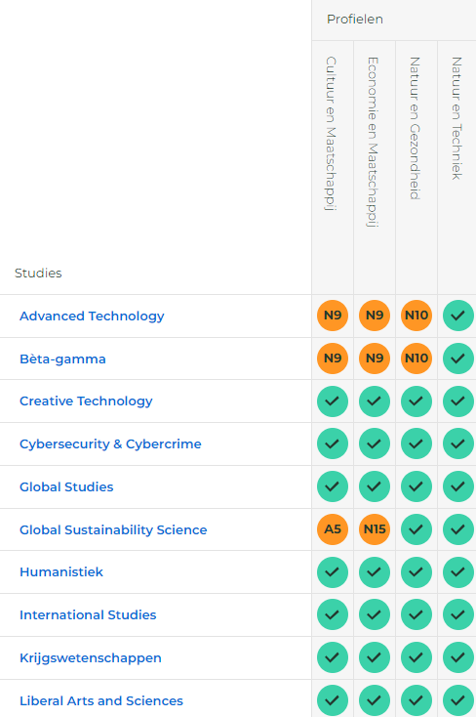

van profiel naar studie
Check de tool op

Slide 19
haalbaarheid profiel
behaalde resultaten
advies docenten in SOM
profieleisen ontvangende school; bijvoorbeeld een minimaal cijfer voor wiskunde in de 3e bij keuze voor wiskunde
beschikbare tijd

Slide 20
waar op letten havo & vwo:
combi natuurkunde + wiskunde A is pittig
C&M met economie zonder wiskunde is een risico
biologie zonder scheikunde? Pittig!
wil je na havo naar vwo? kies bij voorkeur extra vreemde taal + wiskunde
minimale cijfers voor exacte vakken in geval van N&G en N&T profiel

Slide 21





VO scholen in de regio

Slide 22
keuze school
bezoek open dagen
bezoek profielkeuze dagen
proef de sfeer
kijk naar de vakken die je kunt kiezen

Slide 23
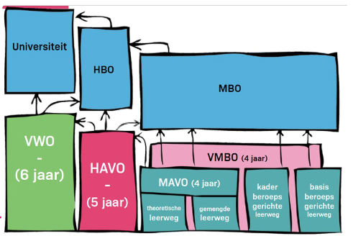
doorstroom

Slide 24
verschil mbo-hbo-wo

Slide 25
proces
Voorlopige profielkeuze: vóór 11 december 2024
invullen profielkeuzeformulier incl accoord ouders
inleveren bij mentor
gezamenlijke sessie vastleggen met behulp van forms formulier
overleg advies profielkeuze decaan – docententeam
Definitieve profielkeuze: vóór 1 april 2025
doorgeven bij aanmelden vervolg VO (in geval van wijzigingen tov voorlopige profielkeuze ook doorgeven aan decaan VC Twello)
latere wijzigingen doorgeven aan ontvangende school (& decaan VC Twello)

Slide 26
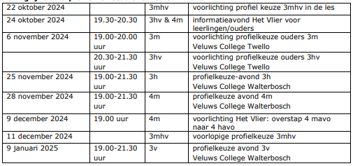
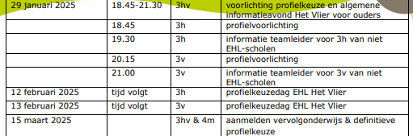
belangrijke data

Slide 27

TIPS VOOR PROFIELKEUZE:
bezoek vervolgscholen en profielkeuze voorlichtingen
verdiep je vooral ook in vakken die jullie nog niet kennen
schoolgids
studiekeuze123.nl
kies onafhankelijk!
vraag hulp als je er niet uitkomt: mentor & decaan!

Slide 28
contact
aanwezig op dinsdag
ruimte 1.11
c.zwart@veluwseonderwijsgroep.nl of via teams

Slide 29

VRAGEN

